Slide 1

ADMINISTRADOR DE APLICACIONES
DOCKER – KUBERNETES - ISTIO
SESION IX
AFORO255 TRAINING CENTER

Slide 2
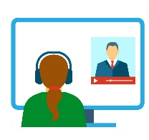
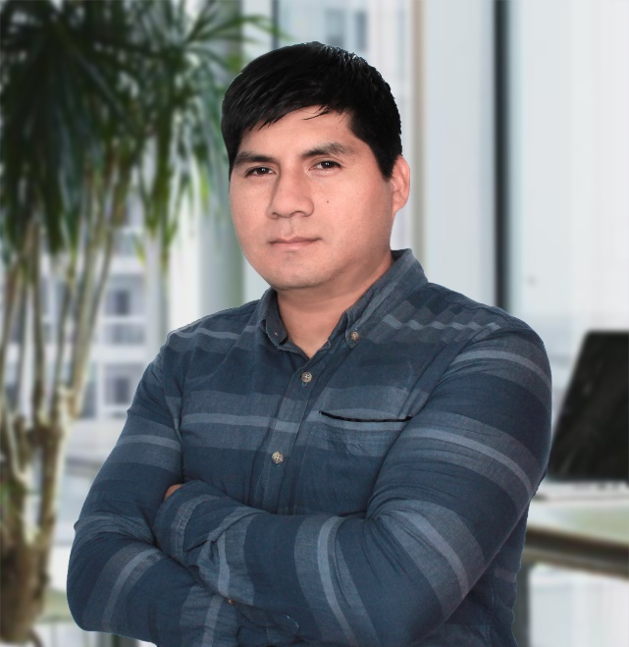
Instructor
Ivan Cuadros Altamirano
Lead Software Architect

Slide 3
Agenda
Testing
Observability: Tracer
Observability: Metrics
Observability: Mesh

Slide 4
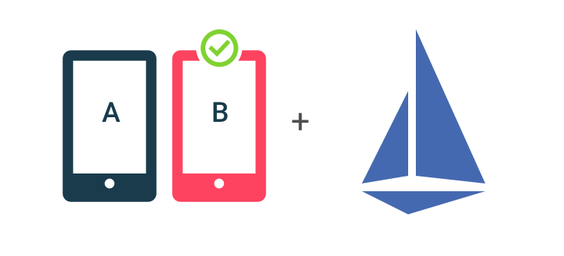

Testing
Implementa un retraso en las llamadas para identificar el comportamiento de los microservicios antes las fallas.

Slide 5
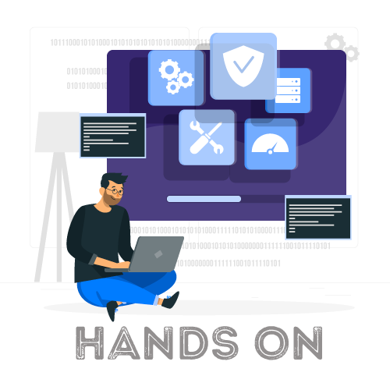

Slide 6

Laboratorio

Slide 7
Observability: Tracer
Nos permite observar una representación visual de los flujos de la llamada.

Slide 8
Observability: Tracer
Se utiliza para monitorear y solucionar problemas de sistemas distribuidos basados ​​en microservicios, que incluyen:
Propagación de contexto distribuido
Monitoreo de transacciones distribuidas
Análisis de raíz de la causa
Análisis de dependencia del servicio
Optimización de rendimiento / latencia

Slide 9
Observability: Tracer
La trazabilidad distribuida es muy importante para detectar latencias y problemas en nuestro sistema distribuido y es especialmente útil cuando nuestro sistema se encuentra instalado en distintos data centers o incluso distintas regiones.

Slide 10
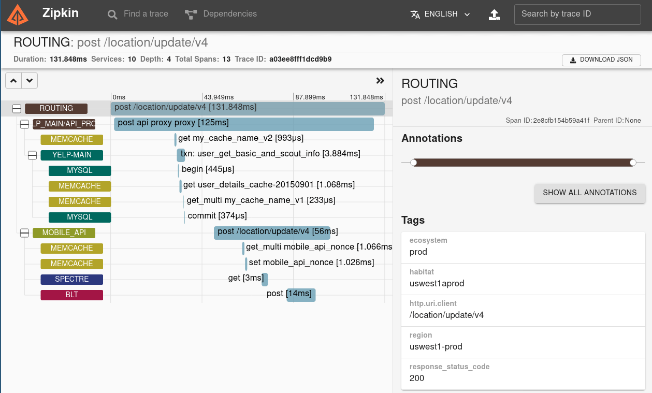

Slide 12
Laboratorio

Slide 13
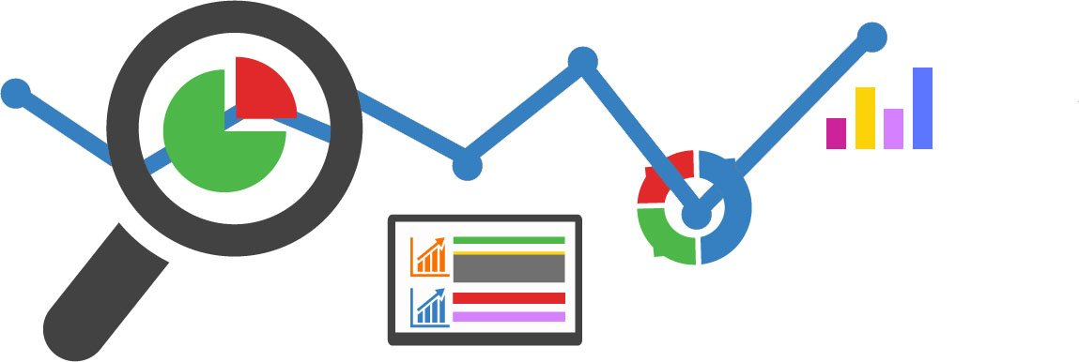
Observability: Metrics
Las métricas son la forma principal de representar tanto el estado general de su sistema como cualquier otra información específica que considere importante para el monitoreo y la alerta u observabilidad.

Slide 14
Observability: Metrics
En el mercado existen muchas herramientas de monitorización. Las clasificamos en tres grupos:
Arquitecturas distribuidas aquellas basadas en virtualización y alta disponibilidad (Centreon, Icinga 2)
Arquitecturas modernas cuyo principal norte son los microservicios (Prometheus, Sysdig Monitoring)
Arquitecturas híbridas que hacen referencia a plataformas con arquitecturas distribuidas y modernas al mismo tiempo (Elastic Stack, NetData, Datadog)

Slide 15
Observability: Metrics
Debemos saber que una buena monitorización debe ser fácil y simple. A pesar de que la cantidad de datos que se pueden recoger es infinita, si no existe una forma de entenderlos serán un desperdicio. Identificar eso que queremos analizar nos ahorrará recursos y esfuerzo en la recolección de datos.

Slide 16
Prometheus
Prometheus es un conjunto de herramientas líder de instrumentación, recopilación y almacenamiento de métricas de código abierto.
Provee un modelo de datos multidimensional y un poderoso lenguaje de consulta (PromQL).
Soporta autodetección para cualquier dispositivo de la infraestructura. Recolecta información de más de 5000 métricas automáticamente, con cero configuración, cero dependencias y cero mantenimiento

Slide 17
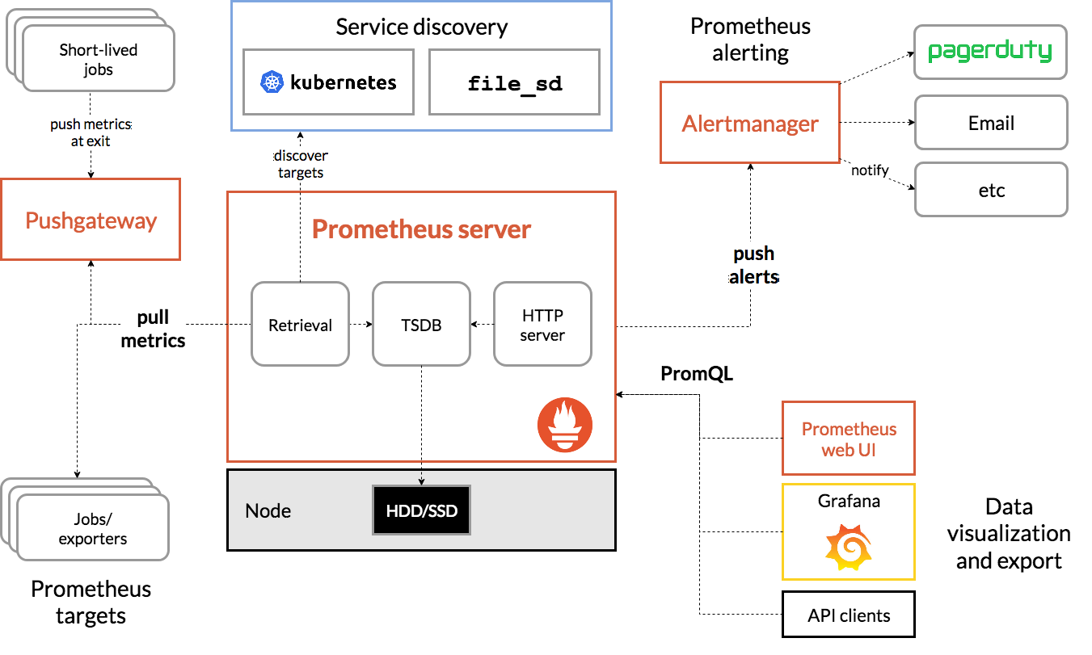

Slide 18
Grafana
Grafana es la plataforma de análisis para métricas, que le permite consultar, visualizar, alertar y comprender los datos, sin importar dónde estén almacenadas. Le permite crear, explorar y compartir tableros con su equipo. Para la visualización y personalización del tablero de instrumentos, Grafana es la mejor de todas las opciones. Tiene múltiples funciones, es fácil de usar y muy flexible.

Slide 19
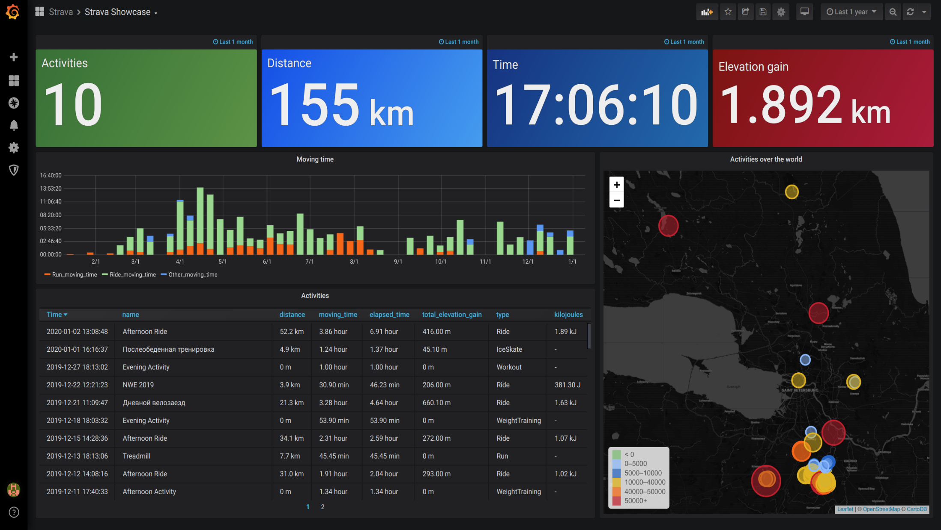

Slide 21
Laboratorio

Slide 22
Observability: Mesh
Esta tarea le muestra cómo visualizar diferentes aspectos de su malla Istio.
Como parte de esta tarea, instala el complemento Kiali y usa la interfaz gráfica de usuario basada en web para ver los gráficos de servicio de la malla y sus objetos de configuración de Istio.

Slide 23
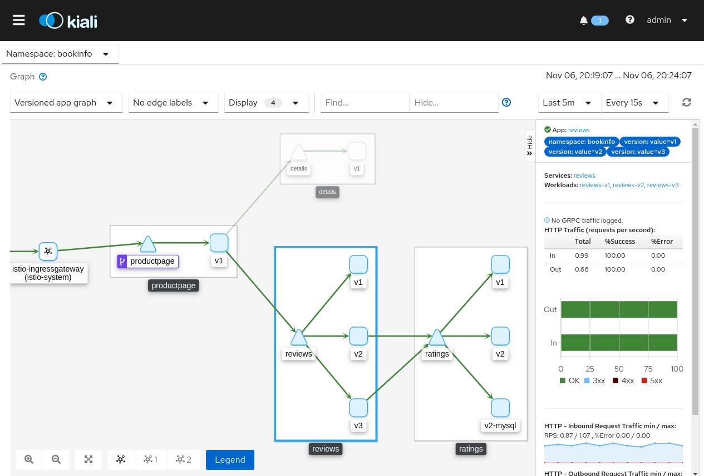

Slide 25
Laboratorio

Slide 26
¡Muchas gracias!

